Slide 1

Liste des erreurs renvoyées par Excel
Intercepter les erreurs
Exemple
Programme de cours
GESTION DES ERREURS

Slide 2

GESTION DES ERREURS
Liste des erreurs renvoyées par Excel…
#DIV/0 | Tentative d’une division par zéro
#NOM? | Nom d’une fonction ou d’une plage de cellules mal orthographiée
#REF! | Référence vers une cellule, une plage de cellules ou une feuille inexistante
#VALEUR! | La valeur entrée ne correspond pas à la valeur attendue
#NUL! | 2 plages de cellules n'ont aucune intersection ( : ou ; manquant dans une formule de calcul)
#NOMBRE! | Utilisation de valeurs numériques non valides (problème de séparateur décimal – point au lieu d’une virgule)
####### | Largeur de cellule trop petite pour afficher la valeur numérique

Slide 3
GESTION DES ERREURS
Intercepter les erreurs…
La fonction SIERREUR vérifie si la formule entrée génère une erreur ou pas. Si c’est le cas, elle retourne la valeur indiquée après le ;
=SIERREUR(B4/$B$9;"")
Si la formule B4/$B$9 renvoie une erreur
Alors on ne met rien dans la cellule ""

Slide 4
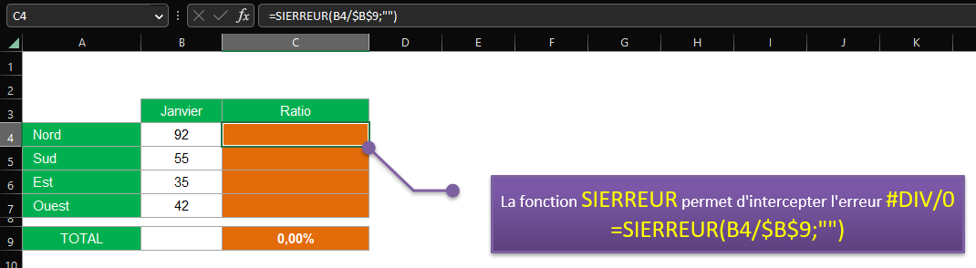
GESTION DES ERREURS
Exemple…

